Slide 2
качество образования + доступность +
индивидуализация + дифференциация =
УСПЕШНАЯ ЛИЧНОСТЬ

Slide 3
Создание психологически безопасной образовательной среды, в т.ч. и для учителей (без профессионального выгорания и деформации)

Slide 4
Осуществление квалифицированной диагностики возможностей и способностей ребенка, начиная с раннего возраста, оказание психологической помощи семьям детей групп особого внимания (сюда входят не только ребята «группы риска», но и дети с ОВЗ)

Slide 5
Помощь (содействие) ребенку в решении актуальных задач развития и в выборе для него образовательного и профессионального маршрута

Slide 6
Профилактика нарушений эмоционально-волевой сферы

Slide 7
Помощь в разрешении проблем во взаимоотношениях со сверстниками, учителями, родителями (проблема развития школьной медиации)

Slide 8
Помощь в разрешении проблем во взаимоотношениях со сверстниками, учителями, родителями (проблема развития школьной медиации)
Создание психологически безопасной образовательной среды, в т.ч. и для учителей (без профессионального выгорания и деформации)
Осуществление квалифицированной диагностики возможностей и способностей ребенка, начиная с раннего возраста, оказание психологической помощи семьям детей групп особого внимания (сюда входят не только ребята «группы риска», но и дети с ОВЗ)
Помощь (содействие) ребенку в решении актуальных задач развития и в выборе для него образовательного и профессионального маршрута
Профилактика нарушений эмоционально-волевой сферы

Slide 9
5,4 / 10

Slide 10
Ноябрь 2016
Август 2017

Slide 11
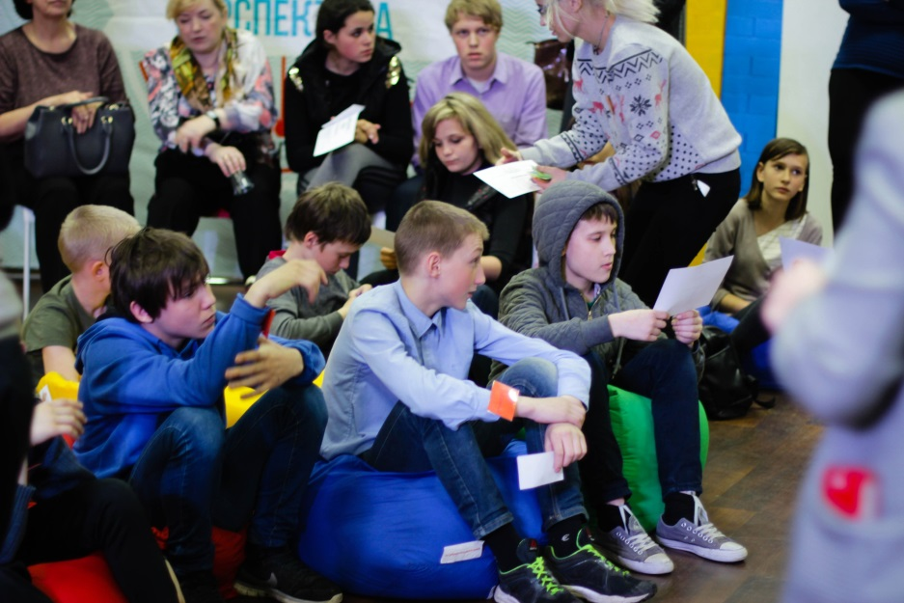
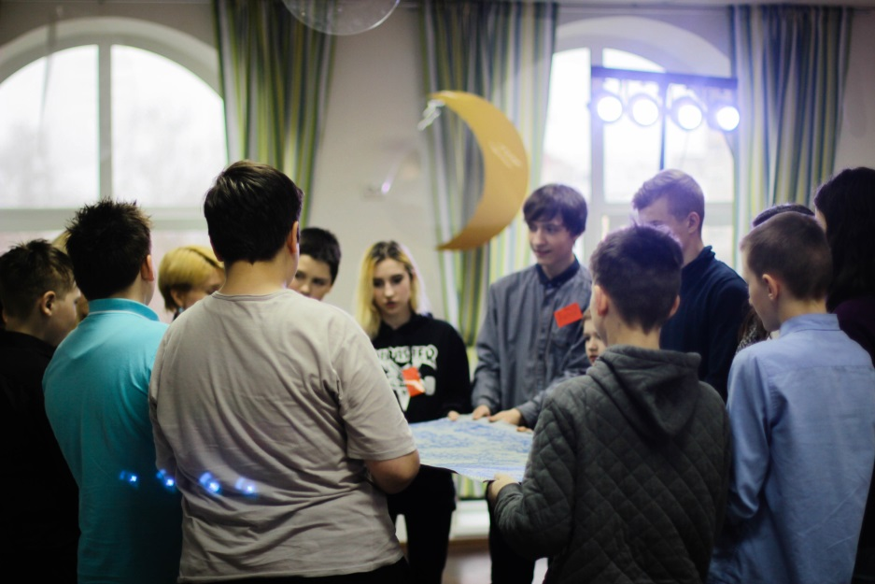
Акции – 51 школа, 7799 человек

Slide 12
27 родительских собраний, в т.ч. он-лайн, 5000 человек

Slide 13
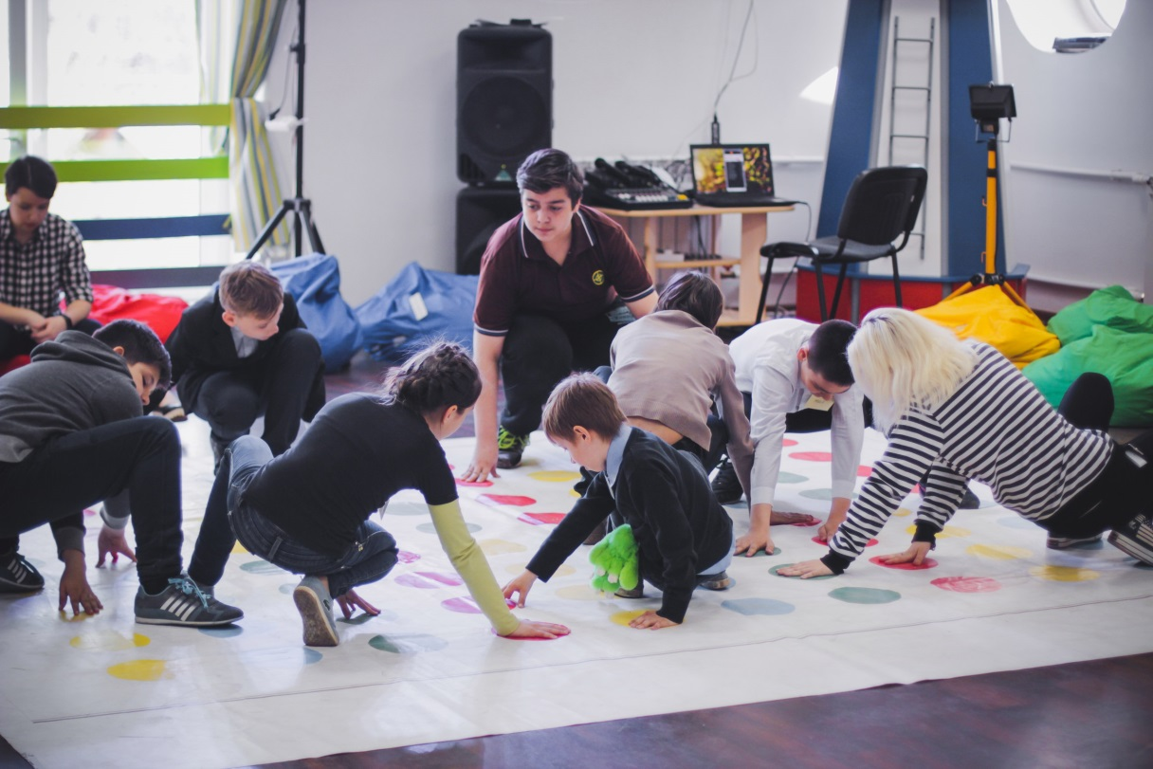
5 групповых тренингов, 22 школы, 164 человека

Slide 14
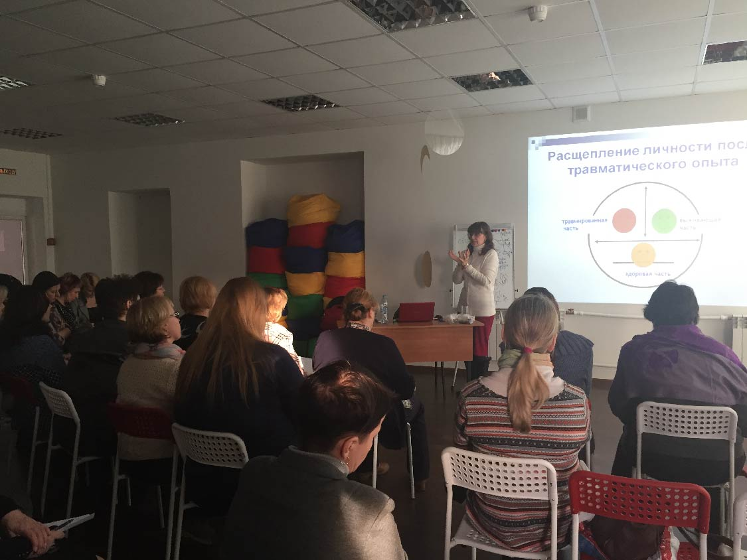
7 семинаров, более 50 человек

Slide 15
ноябрь 2016 – август 2017
1675
ЧЕЛОВЕК

Slide 17
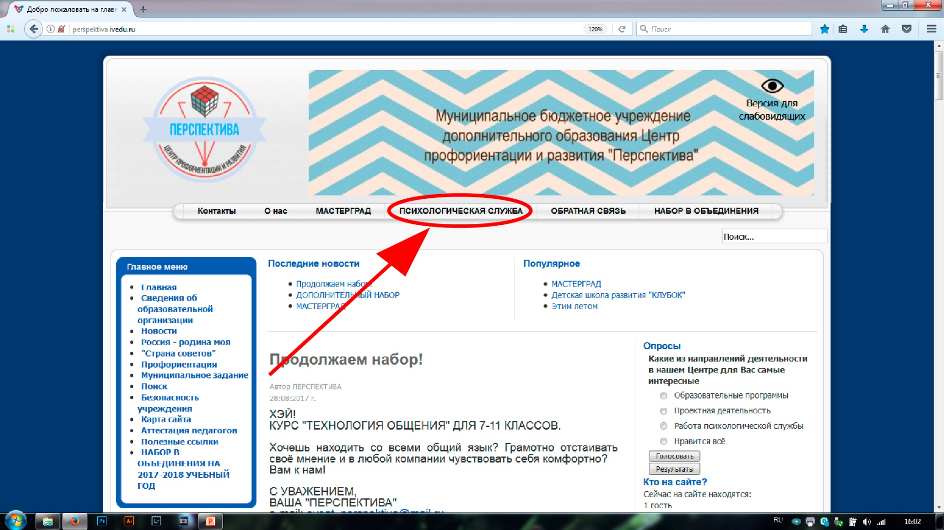

Slide 18
СПАСИБО ЗА ВНИМАНИЕ!

